Slide 1
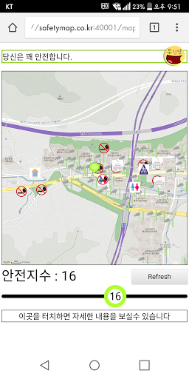
우리동네 청소년 안전지도 safetymap.co.kr (v1.0 분당지역)
활짝웃자팀
운중중학교 1학년
박지효, 곽민경
Notes:
안녕하세요? 활짝웃자팀의 박지효, 곽민경입니다. 저희는 safetymap.co.kr에서 접근 가능한 우리동네 청소년 안전지도, 줄여서 우청안이라는 서비스를 만들었습니다. 지역기반 서비스인데 첫번째 버전으로 저희가 살고 있는 분당지역의 안전지도를 개발하였습니다.

Slide 2
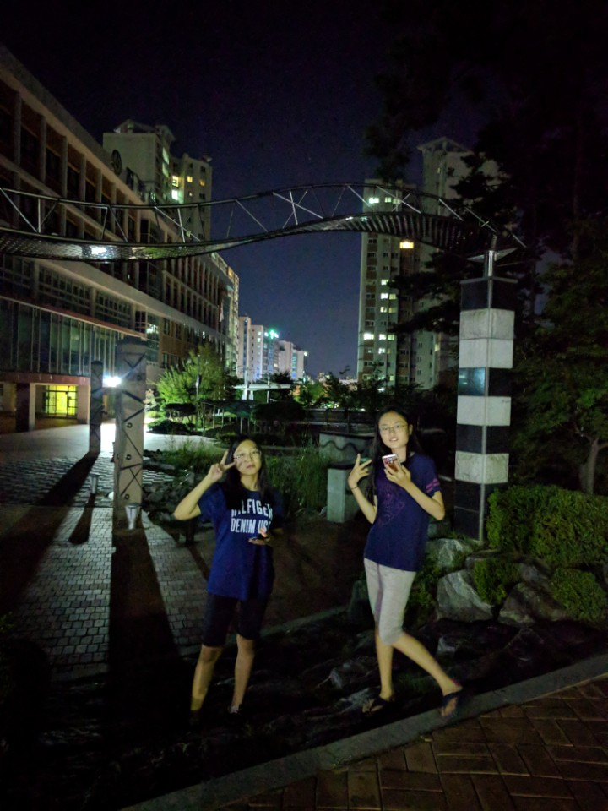
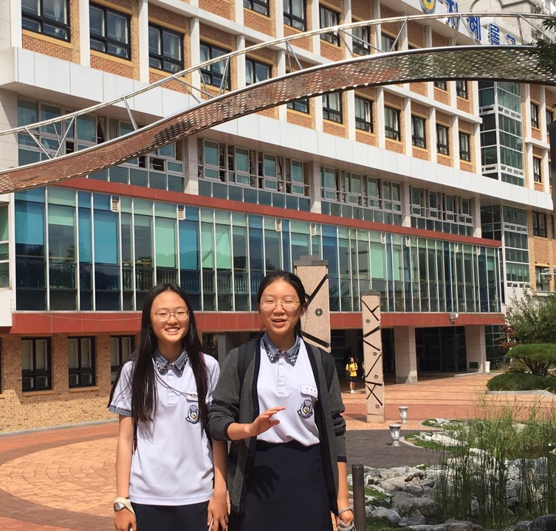
Notes:
자, 사진 두 장입니다. 같은 장소이구요, 저희 학교 모서리 부분입니다. 근처 12, 13단지에서 오는 친구들은 모두 이 길로 등교를 합니다. 왼쪽은 토요일 밤 8시 사진이고 오른쪽은 화요일 오후 2시 사진입니다. 같은 장소인데, 어떻게 보이시나요?

Slide 3

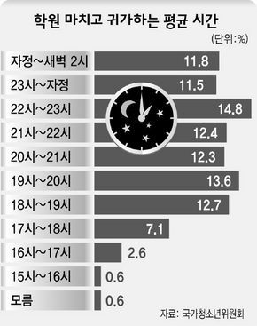
문제 상황
오른쪽의 표와 같이 학원을 마치고 귀가하는 시간이 평균 약 22시로, 청소년들의 귀가시간이 매우 늦다는 것을 알 수 있다.
평소에는 안전해 보이는 길이라 할지라도, 청소년이 등하교하는 길, 등하원하는 길의 안전은 시간에 따라, 요일에 따라 다르다.
Notes:
활짝웃자팀은 바로 이 부분에 주목하였습니다. 오른쪽 표와 같이 학원을 마치고 귀가하는 시간은 평균 약 22시로, 청소년들의 귀가시간은 매우 늦습니다. 평소에는 안전해 보일지라도 우리가 등하교, 등하원하는 길의 안전은 시간에 따라, 요일에 따라 다릅니다.

Slide 4
문제점과 기능
문제 | 우청안의 기능
여기가 안전한 걸까? | 각종 안전관련 공공정보를 이용하여 안전지수 제공
아까 지나왔던 길인데 시간이 너무 늦어서 무서워.. | 요일별 시간별 다른 안전지수 제공
어떻게 하면 빨리 도움을 요청할 수 있을까? | 근처 경찰서의 전화번호와 주소제공
가는 길에 화장실 없나? 어디 더위 식힐 곳 없나?? | 근처 공공시설 주소 제공 (공중화장실, 무더위쉼터)
안전시설들을 한 눈에 보고 싶어!! | 안전시설 지도 위 표시
Notes:
이에 우리는 우리들의 실제 경험을 바탕으로 다섯가지의 문제점을 도출하였습니다. 여기가 안전한걸까? 아까 지나왔던 길인데 시간이 너무 늦었네..어떻게 하면 빨리 도움을 요청할 수 있을까? 아, 어쩌지 가는 길에 화장실 없나? 너무 더워 쓰러질 것 같아.. 내 주위의 안전시설들을 한 눈에 보고 싶어. 그래서 우리동네 청소년 안전지도에서는 다음과 같은 기능을 제공합니다. 그럼 곽민경 친구가 자세한 기능에 대해 설명을 하겠습니다.

Slide 5
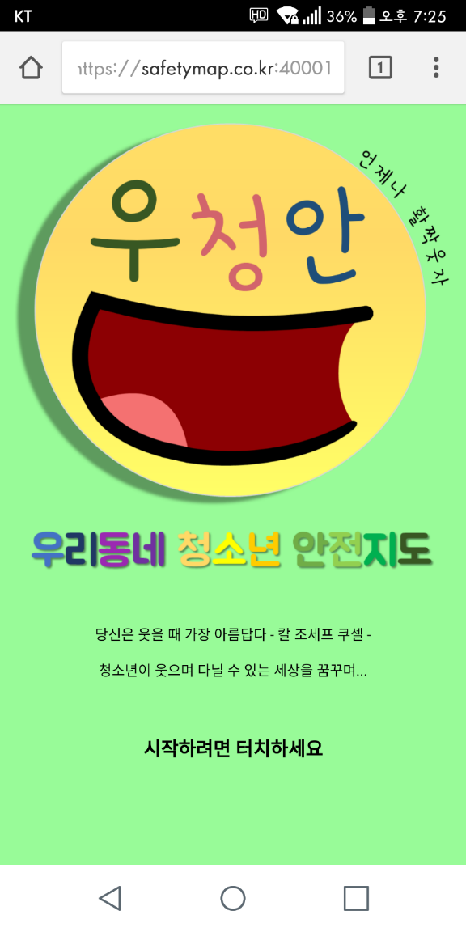
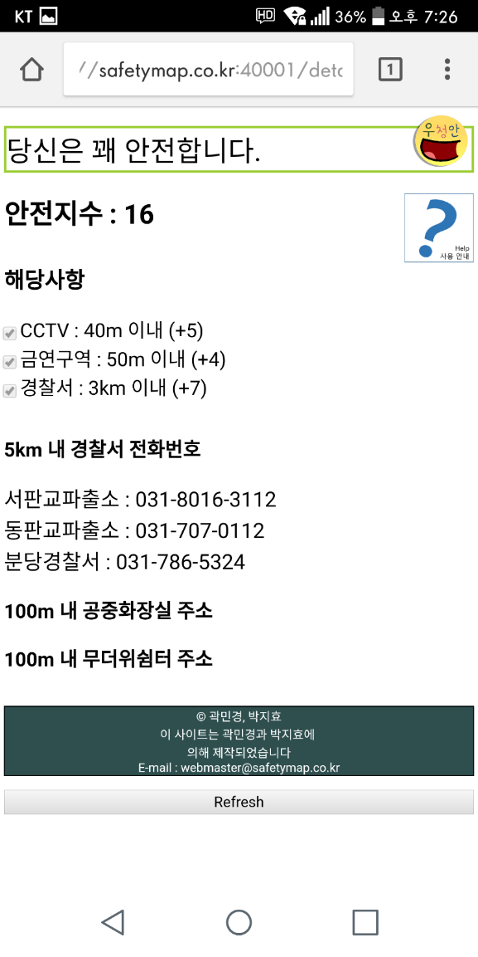
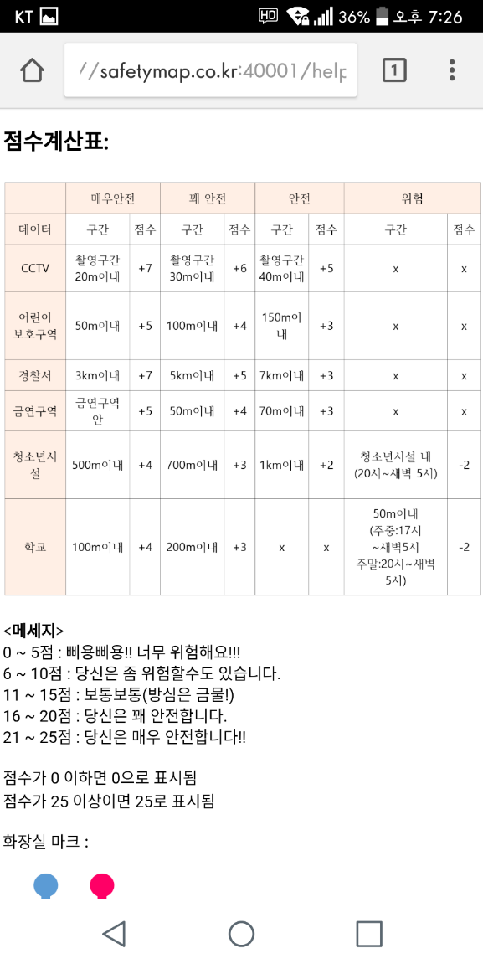
실행 화면
Notes:
직접 실행한 화면입니다.
첫 번째 그림은 사이트에 들어갔을 때 처음 나타나는 화면 입니다. 여기 ‘시작하면 터치하세요’를 터치하면 두 번째 페이지로 넘어갑니다.
다음 그림은 지도와 안전지수, 안전지수바가 나타나는 화면입니다. 그리고 만약 다른 곳으로 이동했다면, 이 Refresh 버튼을 눌러서 새로고침을 할 수 있습니다.
여기서도 마찬가지로, ‘이곳을 터치하면 자세한 내용을 보실 수 있습니다’를 터치하면 세 번째 페이지로 넘어갑니다.
세 번째 화면에는 해당사항, 근처 경찰서의 전화번호, 공중화장실과 무더위쉼터의 주소, Refresh 버튼이 나타납니다.
여기에선 이 ‘Help 사용안내’ 버튼을 누르면 네 번째 페이지로 넘어가게 됩니다.
네 번째 그림은 점수계산표와 메시지, 안전지수, 지도에 표시되는 아이콘들의 간단한 설명이 나오는 화면입니다.

Slide 6
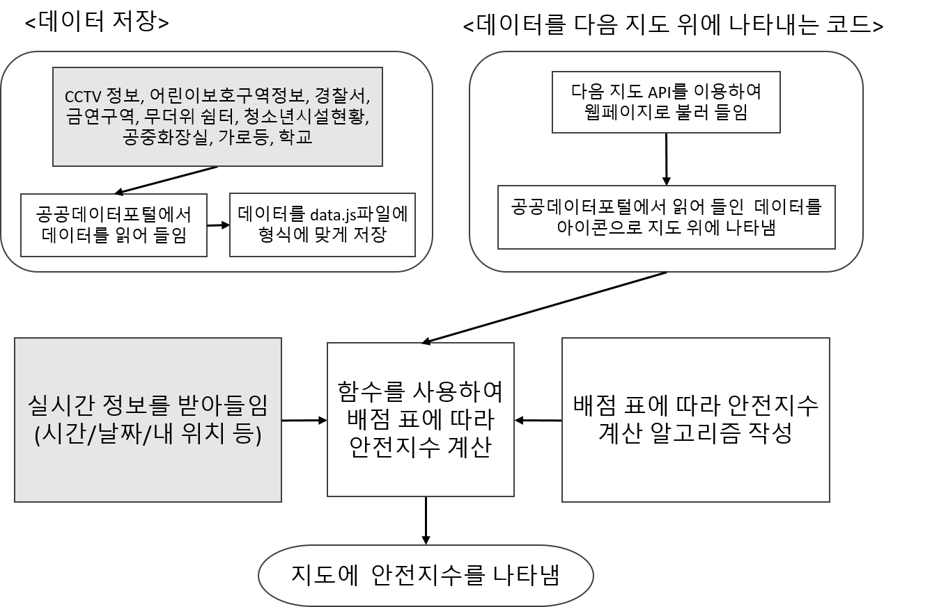
시스템 구조도
Notes:
저희는 시스템의 구조를 정리해서 나타내 보았습니다.
저희는 먼저 공공데이터포털에서 데이터를 가져와, 직접 데이터를 형식에 맞게 파일로 저장했습니다.
그 후, 다음 지도 API를 이용해 사이트로 지도를 불러들이는 작업을 했고, 저장했던 데이터를 아이콘으로 지도 위에 나타냈습니다.
그리고 현재 위치, 시간, 요일 등의 정보와 점수계산표를 이용하여 안전지수를 계산한 후, 지도에 나타냈습니다.
HTML, CSS, 자바 스크립트를 이용하여 구현하였습니다.

Slide 7
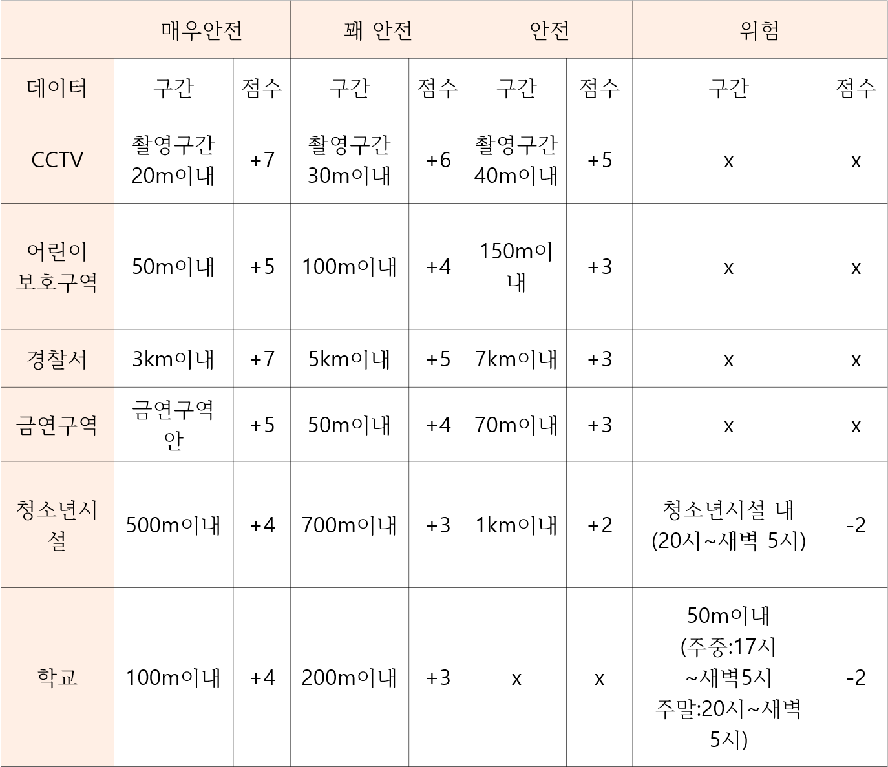
어떻게 판단할까
Notes:
이것은 안전지수를 계산할 때 기준이 되는 표입니다.
그리고 청소년시설과 학교는 시간에 따라, 요일에 따라 안전지수가 다르게 부여됩니다.

Slide 8








사용 데이터
파일데이터:
CCTV
어린이보호구역
경찰서
금연구역
무더위쉼터
청소년시설
공중화장실
의 위도, 경도정보
표준데이터:
학교의 위도, 경도정보
출처 : 공공데이터포털 https://www.data.go.kr/main.do
Notes:
저희가 사용한 데이터는 파일데이터와 표준데이터로 나뉩니다.
파일데이터에는 어린이보호구역,경찰서,금연구역,무더위쉼터,청소년시설,공중화장실의 위도, 경도정보가 있고,
표준데이터에는 학교의 위도, 경도정보가 있습니다.
파일데이터란 활용 가능한 공공데이터를 간편하게 다운로드 할 수 있으며, 손쉽게 이용할 수 있는 기능입니다
그리고 표준데이터란 표준화된 방식으로 개방한 데이터입니다.

Slide 9
개발 계획에서 바뀐 점
점수표 기준 재조정
데이터 직접 저장
예외상황 처리: 내 위치가 분당이 아닌 것으로 추정될 때
안전지수 메세지
보안등 제외
아이콘 직접 생성
Notes:
초기의 개발 계획에서 바뀐 점입니다.
일단 먼저, 안전지수가 전체적으로 좀 낮아, 점수표의 기준을 재조정하였습니다. 재조정하게 된 계기는, 테스트를 해보았던이 지효네 집이 8점으로 매우 낮게 나타나는 것입니다. 이에 체감하는 것과 숫자를 맞추기 위해 동네를 빙빙 돌면서 재작성 하였습니다.
그리고 원래는 데이터를 읽어 들이는 코드를 제작하려 하였지만 저희가 시간 내에 구현하기 어려워, 데이터를 모두 저희가 직접 저장하였습니다.
또한, 저희는 이번에 분당쪽만 했는데요, 다른 지역으로 갔을 때 무조건 0점이 되는 것을 보고, 현재 위치가 분당의 정 가운데에서 10km 밖에 있을 경우, 내 위치 마크가 운중중학교로 이동하도록 예외상황을 처리해 놓았습니다.
그 외 변경사항은 이와 같습니다.
(아래 부분은 질문 들어왔을 때에만)
다음으로 안전지수 메시지를 좀 더 와 닿는 표현을 사용하여 바꾸었습니다.
또한 보안등에 위도, 경도가 나타나 있지 않을 뿐더러, 데이터가 1900여개나 돼, 보안등은 지도에 나타내지 않기로 했습니다.
그리고 저희는 아이콘 작업도 작품제작의 과정이라 생각되어, 아이콘들을 직접 그렸습니다.
그러나 경찰서와 어린이보호구역은 표준으로 되어있어서 제공되는 것을 사용했습니다.)

Slide 10
향후 발전방향
자신이 원하는 위치를 터치하면 그 장소의 안전지수를 보여주는 기능 추가
안드로이드앱 개발
알림기능 추가
청소년 안전 내비게이션 기능 추가 (예: 민경이가 지효네 집에 일요일 밤 9시에 가려고 한다. 가장 안전한 길은?)
더 넓은 지역으로 확장 + 데이터를 파일로 불러 들이기
Notes:
마지막으로 향후 발전 방향입니다. 테스트를 하던 도중, 저희는 핸드폰에서 나의 위치를 잘못 파악하게 되는 경우가 종종 발생한다는 것을 발견하였습니다. 그래서 자신이 원하는 위치를 터치하면 그 장소의 안전지수를 보여주는 기능을 추가하려는 계획이 있습니다. 또한 저희는 안드로이드 앱으로 개발하고, 알림 기능을 추가할 계획을 세웠습니다. 더 나아가, 민경이가 지효네 집에 일요일 밤 9시에 가려고 한다. 가장 안전한 길을 알려줘 라고 했을 때 길을 제시할 수 있는 내비게이션 기능을 추가하려 합니다. 우리동네 청소년 안전지도는 앞으로 계속 버전을 거듭하며 더 넓은 지역으로 확장, 발전해 나갈 계획입니다.

Slide 11


들어주셔서 감사합니다.
참고문헌:
Daum Maps API(지도구현) http://apis.map.daum.net/web/sample/
「쉽게 배우는 HTML5 웹 프로그래밍 입문」임순범, 박희민 지음, 생능출판사
코드카데미 자바스크립트(Javascript 연습) https://www.codecademy.com/ko/tracks/javascript-ko
코딩야학 1기(HTML, Javascript, CSS 연습) http://code-night.ga/
위도와 경도를 이용해 두 지점의 거리를 계산하는 코드 http://hochulshin.com/distance-between-two-coordinates/
Notes:
들어주셔서 감사합니다~!

Slide 12
붙임자료

Slide 13
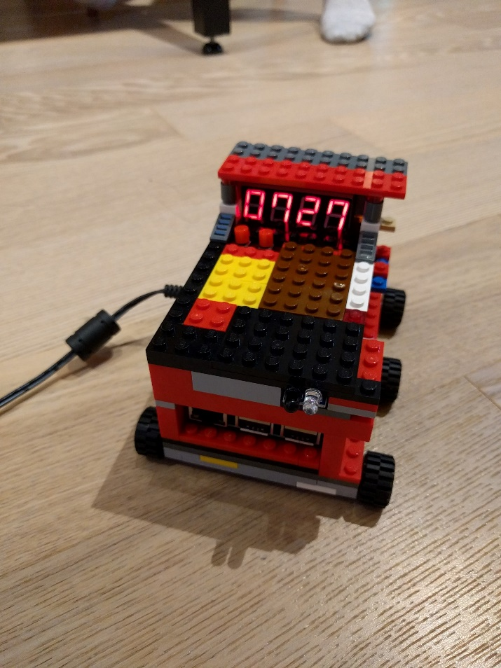
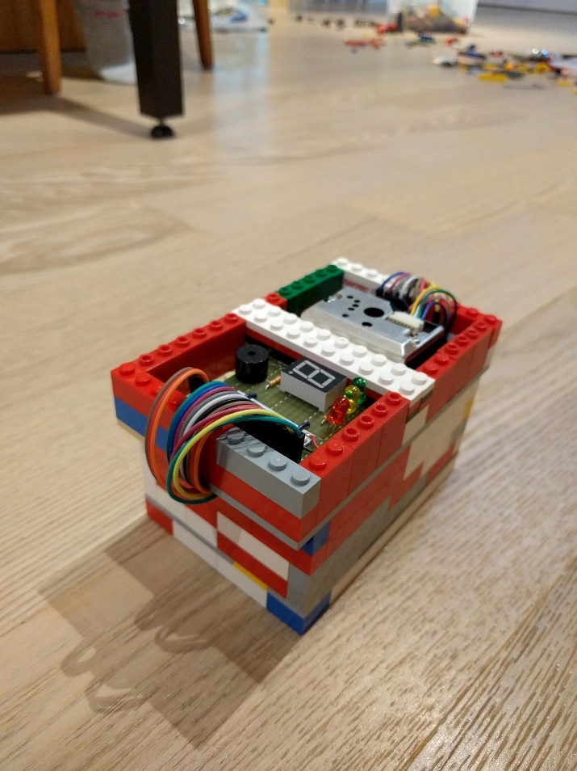
예전에 했던 Makers 활동
에코시계
먼지측정기
Python 파이썬
7 segment display 세븐 세그먼트 디스플레이
Rasberry Pi 라즈베리 파이
먼지 센서
근접 센서
Notes:
저희는 원래 파이썬과 라즈베리파이를 연결해서 에코시계와 먼지측정기를 만들었습니다. 이번 공모전을 준비하면서 저희는 할수 있는걸로 뭔가를 만들 수도 있었지만 저희는 만들고 싶은걸 먼저 정하고 그 다음에 필요한 기술을 그때 배워서 만들기로 했습니다. 알고 있는것에 한정하지 않고 원하는걸 만드는 것, 그게 더 중요한 능력이라고 생각했습니다.

